Slide 1
CodeQL Workshop

Slide 2
Agenda
CodeQL 概述
CodeQL 的能力边界
QL language
CodeQL for JAVA workshop
回顾
案例分享
Q&A

Slide 3
CodeQL 概述
CodeQL 是 Semmle 公司开发的用于做代码分析的工具，工具套件包含从源码制作数据库的工具、用于查询数据库的工具以及 CodeQL 官方和开源社区贡献的一系列方便查询的库。
Semmle 公司前两年被 Github 收购，CodeQL 目前归 Github Security Lab 负责，得益于 GSL 成员不断使用 CodeQL 发现大量高危漏洞，近年来 CodeQL 知名度越来越高。

Slide 4
CodeQL 概述
CodeQL 将代码信息当做数据库来查询，查询语句近似于 SQL。
CodeQL 拥有 IDE 支持，常用于挖掘特征类似的安全漏洞，也可集成进 CI 中定期对私有代码进行安全检查。
CodeQL 的查询语言是面向对象的。

Slide 5
CodeQL 能力边界
CodeQL 只可分析有源代码的程序（C# 除外）
CodeQL 目前支持的语言有：python java c/cpp csharp javascript go
CodeQL 的数据流分析碰到没有源码直接包含、链接的库函数会中断，因为数据库中缺乏这部分信息
目前只可单机使用，无法使用集群，查询的主要过程都无法调用多核，大部分时间都是单核计算
过于复杂的查询会非常慢甚至无法完成
-------->> CodeQL 适合有源码的、漏洞模型容易定义的漏洞查询，查询结果仍然需要人工辅助分析

Slide 6
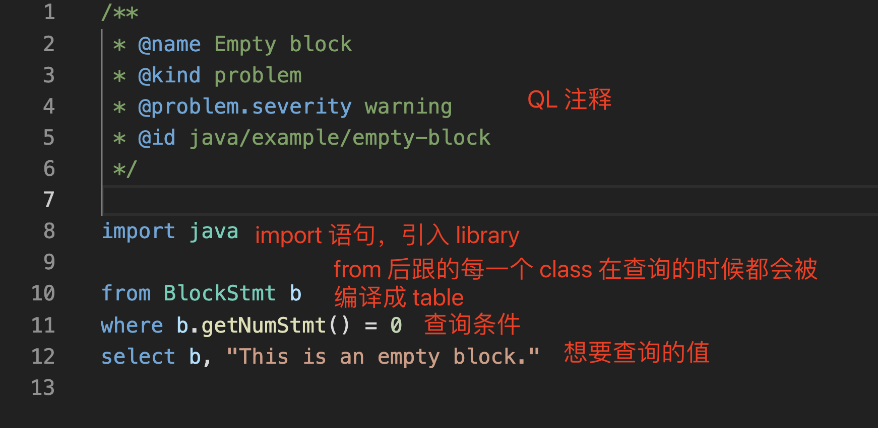
QL Language
查询的基本结构

Slide 7
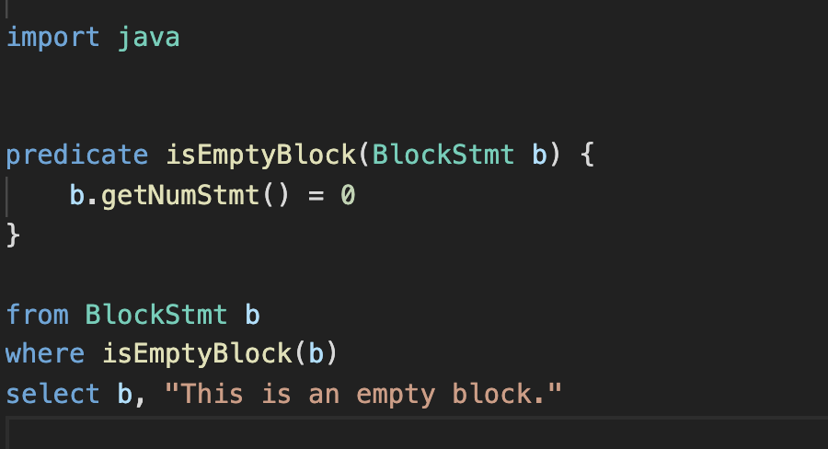
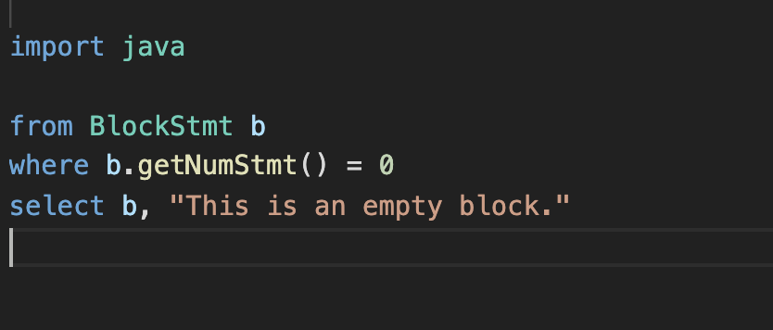
QL Language
Predicate
类似于编程语言中的函数的概念，方便查询语句的重用。
普通语句 Predicate

Slide 8
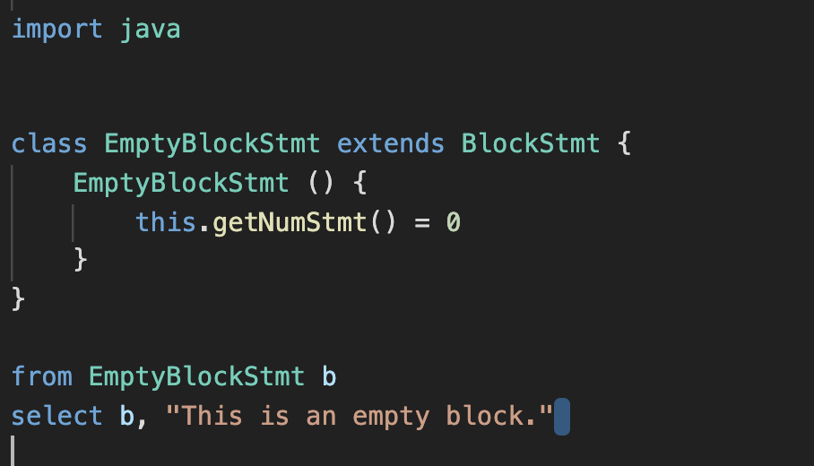
QL Language
Class
代表代码中的一类元素，查询时会被当成一个表

Slide 9
QL Language
Expression
QL 语句中的表达式基本和常用表达式没有什么区别，不过有一些复杂的特性暂时也用不到，略过不表。

Slide 10
QL Language
Formulas
QL 公式为 QL 表达式之间体现逻辑关系提供了工具。
1. 比较
支持 > < >= <= = !=
2. 类型判断
A instanceof B
3. 范围检查
A in [1 .. 10]

Slide 11
QL Language
Formulas
重点讲一下 exists，比较常用
exists(<variable> | <formula>)，用于表达这样一个语义，存在某个变量满足后面的所有条件，多个条件可以用 and 连接也可以用 | 连接。
forall(<variable> | <formula1> | <formula2>) 表达的语义是：对于所有变量 q，如果 formula1 满足，那么一定有 formula2。
即
forall(<vars> | <formula 1> | <formula 2>) 与 not exists(<vars> | <formula 1> | not <formula 2>) 等价

Slide 12
QL Language
Recursion
只讲一种常用递归：
假设你想找到覆盖了Method A的函数，也许会写如下查询：
from Method a, Method b
where b.overrides(a)
select b
但是多重继承的情况下，b 可能并没有直接覆盖 a，而是b 所在的类是 a 所在的类的曾孙辈，则b.overrides(a)不会返回 True，这时候就需要将查询修改为
from Method a, Method b
where b.overrides*(a)
select b
*会帮助你自动递归0到多次。+号则会递归至少一次。

Slide 13
QL Language
Data flow
CodeQL 最为强大的功能，数据流分析用于计算变量可以在程序中的各个点保持的可能值，确定这些值如何在程序中传播以及它们的使用位置。

Slide 14
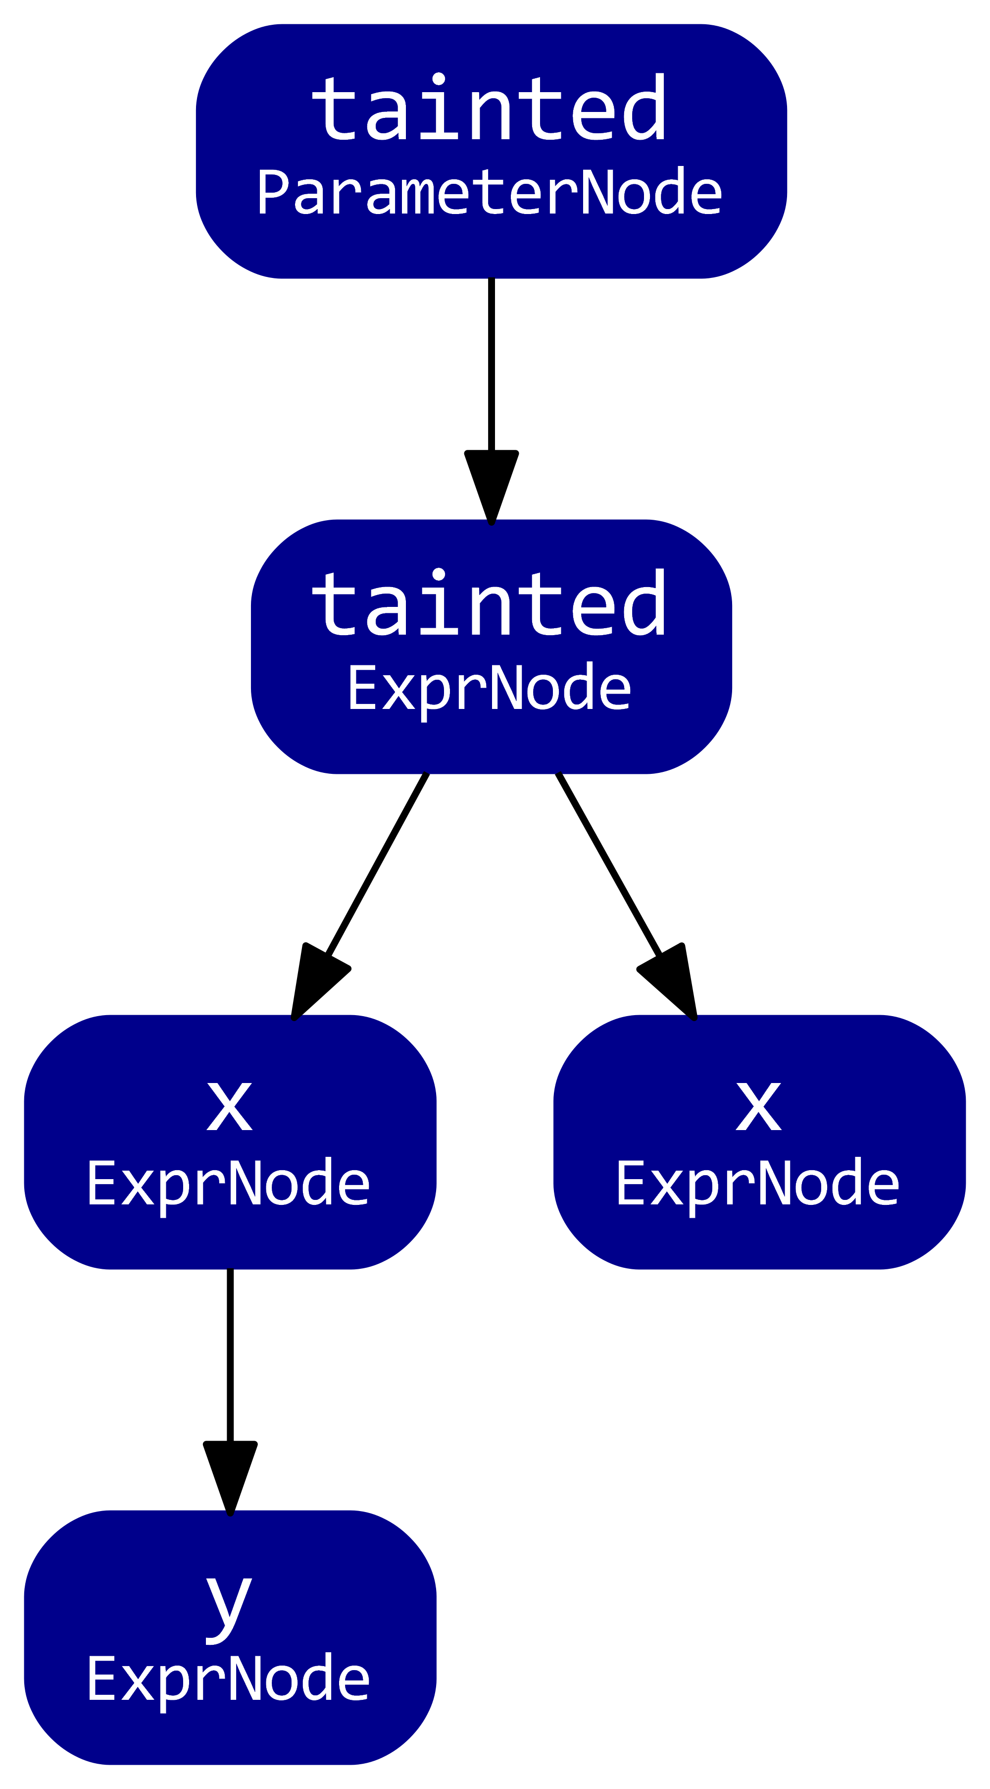
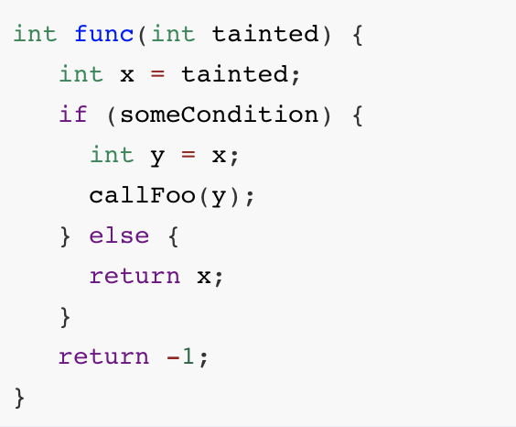

Slide 15
QL Language
Data flow
local data flow：同一个函数内的数据流转，非常精确，一般不会出问题
global data flow：通过函数调用分析、类型分析等方式 CodeQL 会猜测可能的调用路径，来做全局的数据流分析！

Slide 16
QL Language
Data flow
CodeQL 为数据流分析提供了额外的扩展用于做污点分析。
为什么要做污点分析呢？
考虑这个情况：
int y = x + 1;
这里，因为 x 的值改变了之后才传递给了 y，y 之后的传递不会被认为是 x 的传递，这就是 data flow 分析的局限性。
而污点分析则能帮助分析这种情况，在对结果精确性要求更低的情况下使用 taint analysis 是更好的。

Slide 17
QL Language
Path Query
/**
* ...
* @kind path-problem
* ...
*/
import <language>
import DataFlow::PathGraph
...
from MyConfiguration config, DataFlow::PathNode source, DataFlow::PathNode sink
where config.hasFlowPath(source, sink)
select sink.getNode(), source, sink, "<message>"

Slide 18
CodeQL for JAVA workshop
时间大致约 80 分钟左右
主要目的是复现 S2-057 的发现过程
流程参考了如下文章：
https://securitylab.github.com/research/apache-struts-CVE-2018-11776/
https://securitylab.github.com/research/ognl-injection-apache-struts/

Slide 19
回顾
回顾整个流程：
1. 分析历史漏洞
2. 归类漏洞，将漏洞按照不同的起点和终点归类
3. 将起点(source)，终点(sink)具体化描述，要具体化到 node 级，即source 是某个名为 xxx 函数调用的第一个类型为 yyy 的参数，sink 是 xxxxxx
4. 用 CodeQL 的方式描述出来
5. 运行 Query，分析结果有效性

Slide 20
回顾
CodeQL 本身提供了大幅度降低漏洞挖掘门槛的工具，它致力于解决一个问题：如何让相同的问题不再反复出现
CodeQL 为安全研究人员提供了一个方法来快速实践自己脑海中的想法

Slide 21
案例分享
Google Chrome
虽然是 C/C++，不过其实也差不多，讲几个使用的例子吧。
Chrome 中存在一种类型的沙箱逃逸漏洞，我们之前称之为 double init 漏洞，即二次初始化漏洞，根因在于 Chrome 主进程开放给子进程的 IPC 接口中包含了能够做一些初始化工作的接口，而两次初始化曾多次出现过问题，典型的问题编号有 912947、916080、999311、956597
这里用 912947 来讲一下这种类型的漏洞长啥样。

Slide 22
案例分享
Google Chrome crbug.com/912947
触发方式很简单，从渲染进程对主进程发送两个 init 的 IPC 调用即可触发，具体是怎么做的呢？init 代码中有这样的初始化片段：
spec_ = std::make_unique<PaymentRequestSpec>(
std::move(options), std::move(details), std::move(method_data), this,
delegate_->GetApplicationLocale());
spec_ 的类型是 C++ 里的 unique_ptr，这个类型有一个特点，重复赋值会导致前面的实例自动 free，这时若 spec_ 还有在外的 raw pointer 在使用的话，就会触发 Use After Free 漏洞。

Slide 23
案例分享
具体来说就是：
init -> spec_ 初始化
show -> spec_.get() 生成了一个指向 spec_ 对象的裸指针 A 存储到另一个对象中
init -> spec_ 再次初始化，原对象被 free， 指针 A 成为了悬空指针，指向了一个已经被 free 的对象，show 方法后续使用这个指针就会造成 Use After Free 漏洞。

Slide 24
案例分享
漏洞建模：
1. 在渲染进程可以调用到的 IPC 方法中存在对当前类成员里 unique_ptr 属性的赋值
2. 在其他类有对 unique_ptr hold 的类型的裸指针引用
按照上述描述即可完整的编写 query，基本可以覆盖所有存在的漏洞，不过因为后来找到别的洞了这个路线搁置了，有兴趣可以试着找一下，找到一个就有 $20000

Slide 25
Q&A
刚接触不一定能提出来什么很需要的问题，可以之后我们再线下交流
不一定能解决，可以先记录下来之后回答

